Slide 1
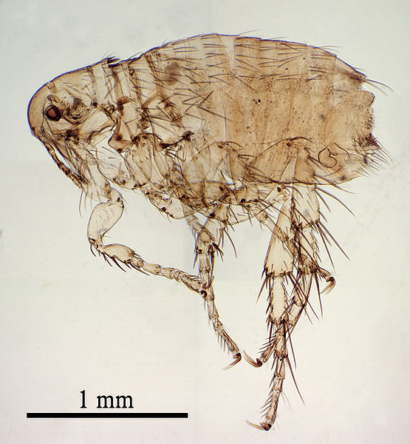
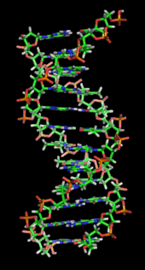
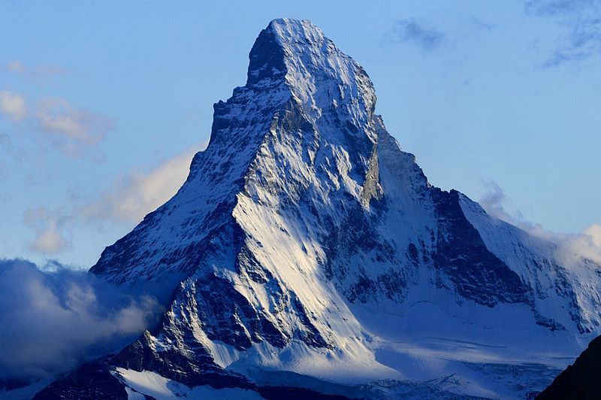
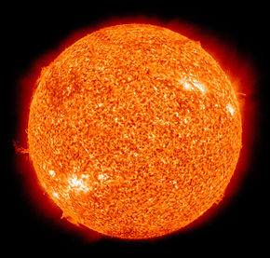
Grössenordnungen
Visible light
0.4 - 0.8 μm
DNA
2.5 nm
Matterhorn
1.0 km
Basel
H atom
50 pm
The sun
1.4 Gm
Red blood cell
10 μm
Proton
1.75 fm
Average man
1.75 m
1.2 Mm
Lecce
BIG
Dog flea
2 mm
small
10⁹ m
10⁶ m
10³ m
10⁰ m
10⁻³ m
10⁻⁶ m
10⁻⁹ m
10⁻¹² m
10⁻¹⁵ m
Gm
Mm
km
m
mm
μm
nm
pm
fm
Notes:
Zeigen wir das ein bisschen konkreter mit einem Beispiel.
Hier haben wir verschiedene Länge
Ein Gm ist den Durchmesser der Sonne. Ein Mm ist der Abstand von hier nach Lecce in Italien. Hier haben wir 1 km. 1,75 m ist die durchschnittliche Grösse eines Mannes. Ein Floh ist etwa 2 mm Lang. Ein roter Blutkörperchen ist 10 um breit. Die Wellenlänge des Lichts ist rund ein um. Der Durchmesser eines DNA-Moleküls ist 2,5 nm. Der Durchmesser eines Wasserstoffatoms ist 50 pm. Und der Durchmesser des Kerns eines Wasserstoffatoms ist 1,75 fm.

